Slide 2
2

Slide 3
3

Slide 4
4

Slide 5
5

Slide 6
6

Slide 7
7

Slide 8
8

Slide 9
9

Slide 10
10

Slide 11
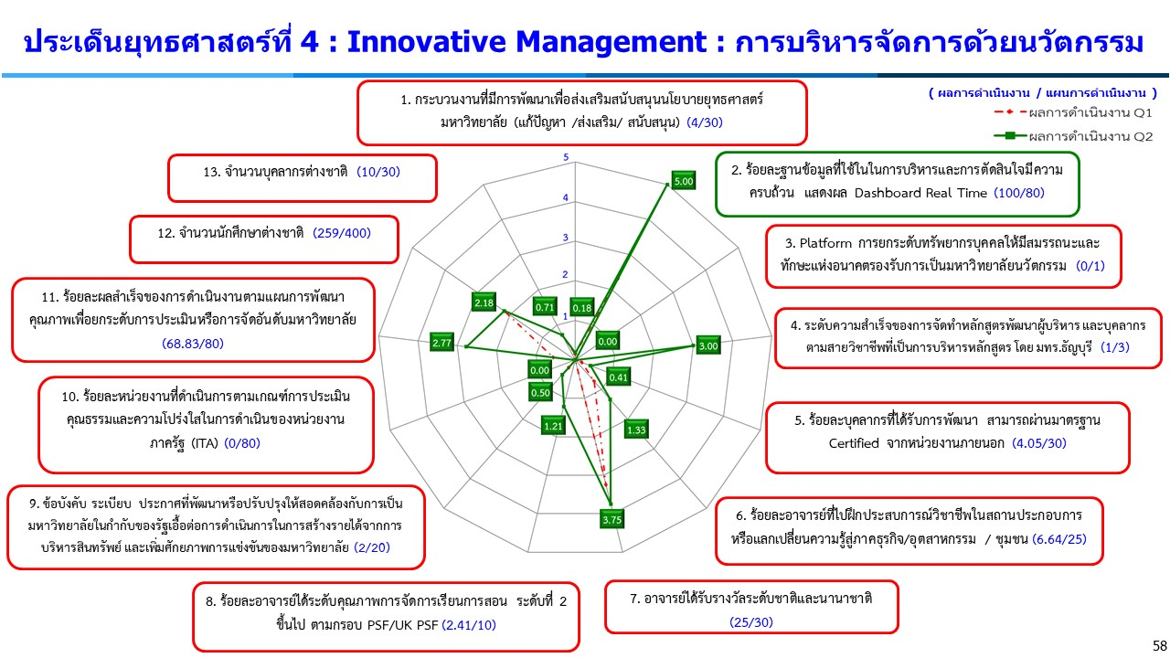
11

Slide 13
13

Slide 14
14

Slide 15
15

Slide 16
16

Slide 17
17

Slide 18
18

Slide 19
19

Slide 20
20

Slide 21
21

Slide 22
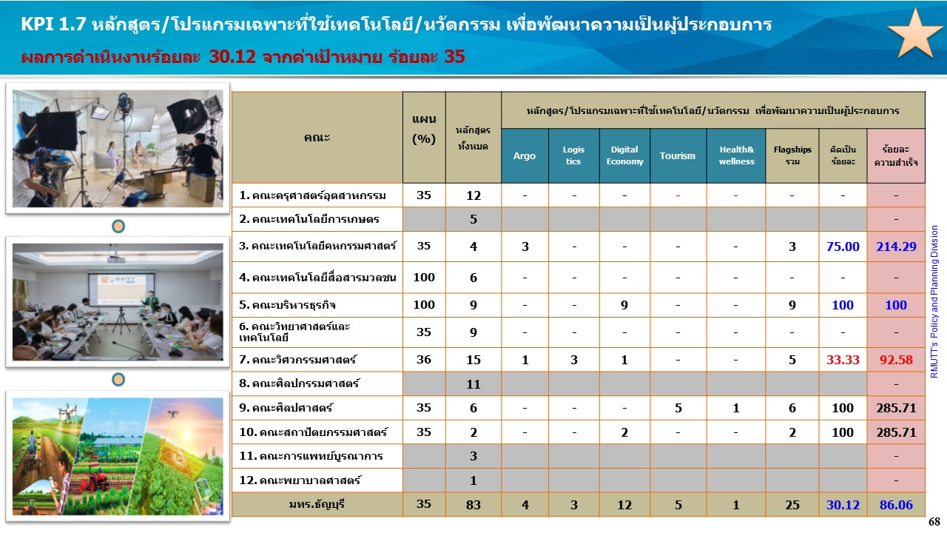
22

Slide 23
23

Slide 24
24

Slide 25
25

Slide 26
26

Slide 27
27

Slide 28
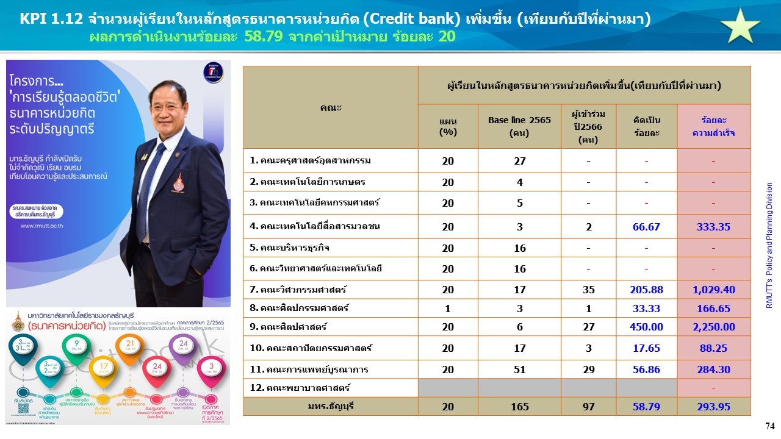
28

Slide 29
29

Slide 31
31

Slide 32
32

Slide 33
33

Slide 34
34

Slide 35
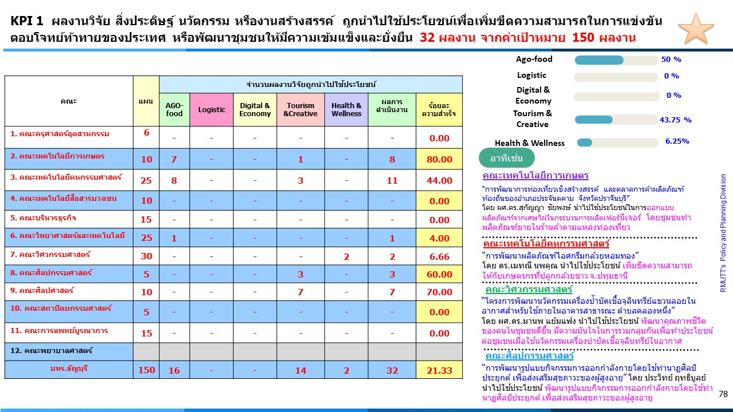
35

Slide 36
36

Slide 37
37

Slide 38
38

Slide 39
39

Slide 40
40

Slide 41
41

Slide 42
42

Slide 43
43

Slide 45
45

Slide 46
46

Slide 47
47

Slide 48
48

Slide 49
49

Slide 50
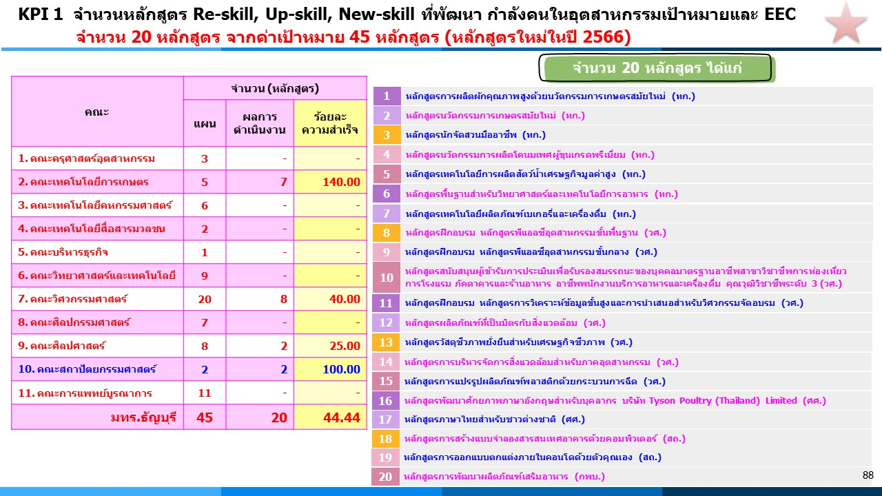
50

Slide 51
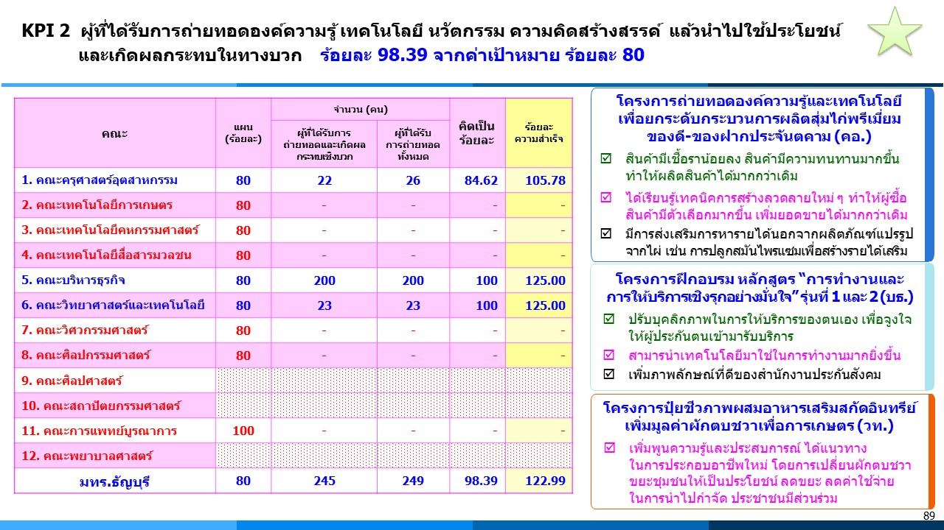
51

Slide 52
52

Slide 53
53

Slide 54
54

Slide 56
56

Slide 57
57

Slide 58
58

Slide 59
59

Slide 60
60

Slide 61
61

Slide 62
62

Slide 63
63

Slide 64
64

Slide 65
65

Slide 66
66

Slide 67
67

Slide 68
68

Slide 69
69

Slide 70
70

Slide 71
71

Slide 72
72

Slide 73
73

Slide 74
74

Slide 75
75

Slide 76
76

Slide 77
77

Slide 78
78

Slide 79
79

Slide 80
80

Slide 81
81

Slide 82
82

Slide 83
83

Slide 84
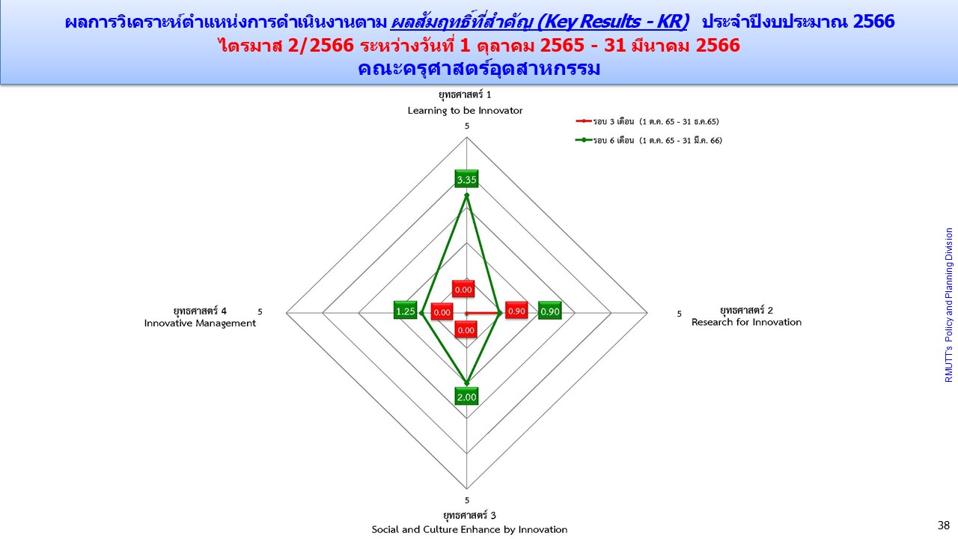
84

Slide 85
85

Slide 86
86

Slide 87
87

Slide 88
88

Slide 89
89

Slide 90
90

Slide 91
91

Slide 92
92

Slide 93
93

Slide 94
94

Slide 95
95

Slide 98
98

Slide 99
99

Slide 100
100

Slide 101
101

Slide 102
102

Slide 103
103

Slide 104
104

Slide 105
105

Slide 106
106

Slide 107
107

Slide 108
108

Slide 109
109

Slide 110
110

Slide 111
111

Slide 112
112

Slide 113
113

Slide 114
114

Slide 115
115

